Slide 1
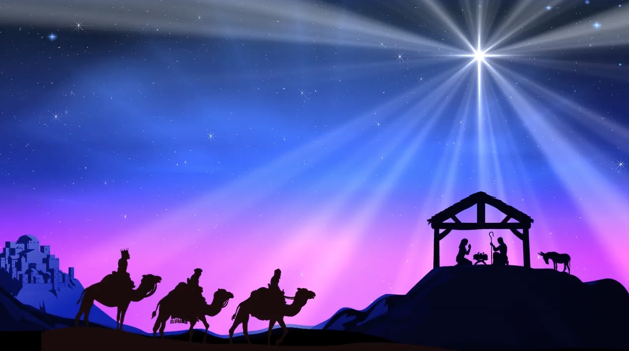
O Come All Ye Faithful
ขอเชิญท่านผู้วางใจ

Slide 2
O come all ye faithful,
Joyful and triumphant,
ขอเชิญท่านผู้วางใจ
ชื่นใจยินดีมีชัย

Slide 3
O come ye,
O come ye to Bethlehem;
Come and behold Him,
Born the King of angels:
เชิญมา เชิญมาไว สู่หมู่บ้านเบธเลเฮม มาเฝ้าพระกุมาร
ราชาแห่งทูตปรีดิ์เปรม

Slide 4
O come, let us adore Him O come, let us adore Him O come, let us adore Him Christ the Lord
**เชิญสาธุการพระเยซู เชิญสาธุการพระเยซู เชิญสาธุการพระเยซู ผู้ทรงพระคุณ

Slide 5
True God of true God,
Light of light, eternal,
สว่างแสงแห่งพระธรรม
ส่องแจ้งอยู่นิรันดร์กาล

Slide 6
Lo! He abhors not
The virgin's womb;
Son of the Father,
Begotten not created:
ความต่ำช้าสามานย์
มิได้ทรงคิดหน่ายแหนง
พระบุตร พระบิดา
พระดำรัสไม่เปลี่ยนแปลง

Slide 7
O come, let us adore Him O come, let us adore Him O come, let us adore Him Christ the Lord
**เชิญสาธุการพระเยซู เชิญสาธุการพระเยซู เชิญสาธุการพระเยซู ผู้ทรงพระคุณ

Slide 8
Sing, choirs of angels,
Sing in exultation
จงสรรเสริญพระองค์เถิด
ทูตสวรรค์ในวิมาน

Slide 9
O sing, all ye citizen Host of heav'n above:
Glory to God All Glory
in the highest:
ให้ดังก้องกังวาน ทั่วแหล่งหล้าและสากล รังสีอันรุ่งเรือง
จงมีแด่ผู้ทรงธรรม

Slide 10
O come, let us adore Him O come, let us adore Him O come, let us adore Him Christ the Lord
**เชิญสาธุการพระเยซู เชิญสาธุการพระเยซู เชิญสาธุการพระเยซู ผู้ทรงพระคุณ

Slide 11
Yea, Lord, we greet Thee, Born this happy morning,
สรรเสริญข้าถวายชัย
พระเยซูผู้ช่วยได้

Slide 12
Jesus, to Thee Be all glory giv'n. Word of the Father, Now in flesh appearing.
พระนามอันยิ่งใหญ่
ข้าวันทาด้วยภักดี ดำรัสพระบิดา
มาปรากฏเป็นภูมี

Slide 13
O come, let us adore Him O come, let us adore Him O come, let us adore Him Christ the Lord
**เชิญสาธุการพระเยซู เชิญสาธุการพระเยซู เชิญสาธุการพระเยซู ผู้ทรงพระคุณ

